Slide 1
Основы программирования Лабораторная работа №6
Оператор switch
WinAPI – Работа с клавиатурой
Игра №0
Власенко Олег Федосович

Slide 2
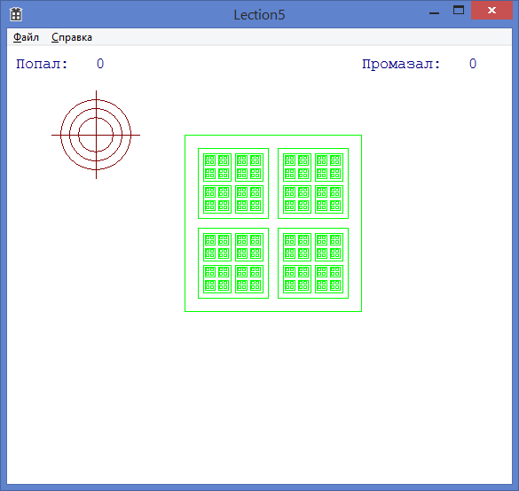
Создаем игру – со стрельбой по мишени

Slide 3
Что нужно добавить в cpp файл
#include "stdafx.h"
#include "Lection5.h"
#include <stdio.h>
#define MAX_LOADSTRING 100
// Глобальные переменные:
HINSTANCE hInst; // текущий экземпляр
WCHAR szTitle[MAX_LOADSTRING]; // Текст строки заголовка
WCHAR szWindowClass[MAX_LOADSTRING]; //имя класса главного…

Slide 4
Глобальные переменные
// Параметры цели (мишени) - Target
int targetCx = 300;
int targetCy = 200;
int targetSize = 100;
// Параметры прицела - Scope
int scopeX = 100;
int scopeY = 100;
// Счетчики выстрелов
int hit = 0; // попал
int missed = 0; // промазал

Slide 5
Пишем количество попаданий и промахов (1)
case WM_PAINT:
{
PAINTSTRUCT ps;
HDC hdc = BeginPaint(hWnd, &ps);
// TODO: Добавьте сюда любой код прорисовки, использующий HDC...
HFONT hFont = CreateFont(20,
0, 0, 0, 0, 0, 0, 0,
DEFAULT_CHARSET,
0, 0, 0, 0,
L"Courier New"
);
SelectObject(hdc, hFont);
SetTextColor(hdc, RGB(0, 0, 128));
TCHAR string1[] = _T("Попал:");
TextOut(hdc, 10, 10, string1, _tcslen(string1));
TCHAR string2[] = _T("Промазал:");
TextOut(hdc, 400, 10, string2, _tcslen(string2));

Slide 6
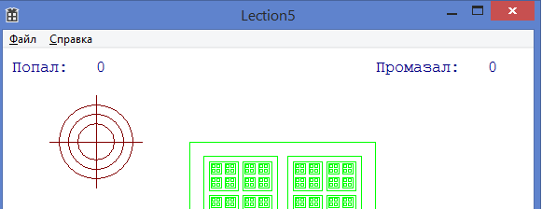
Пишем количество попаданий и промахов (2)
char sHit[5]; // локальная переменная sHit
TCHAR tsHit[5];
sprintf_s(sHit, "%d", hit); // использование глобальной переменной hit
OemToChar(sHit, tsHit);
TextOut(hdc, 100, 10, tsHit, _tcslen(tsHit));
char sMissed[5];
TCHAR tsMissed[5];
sprintf_s(sMissed, "%d", missed);
OemToChar(sMissed, tsMissed);
TextOut(hdc, 520, 10, tsMissed, _tcslen(tsMissed));

Slide 7
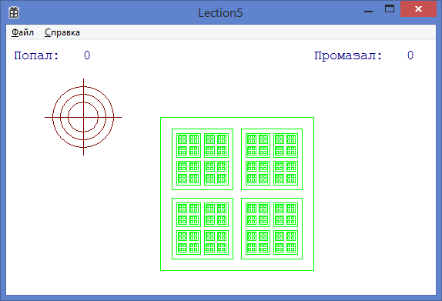
Отрисовываем Цель и Прицел
DrawTarget(hdc); // цель
DrawSight(hdc); // прицел
EndPaint(hWnd, &ps);
}
break;

Slide 8
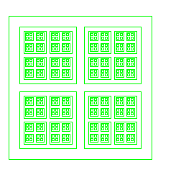
Рисуем цель
void DrawTarget(HDC hdc) {
HPEN hPen = CreatePen(PS_SOLID, 1, RGB(0, 255, 0));
SelectObject(hdc, hPen);
RecursiveRectagle(hdc, targetCx, targetCy, targetSize);
DeleteObject(hPen);
}

Slide 9
Рисуем цель (2)
void RecursiveRectagle(HDC hdc, int cx, int cy, int size) {
Rectangle(hdc, cx - size, cy - size, cx + size, cy + size);
if (size < 5) {
return;
}
RecursiveRectagle(hdc, cx - size * 0.45, cy - size * 0.45, size / 2.5);
RecursiveRectagle(hdc, cx + size * 0.45, cy - size * 0.45, size / 2.5);
RecursiveRectagle(hdc, cx - size * 0.45, cy + size * 0.45, size / 2.5);
RecursiveRectagle(hdc, cx + size * 0.45, cy + size * 0.45, size / 2.5);
}

Slide 10

Рисуем прицел
void DrawSight(HDC hdc) {
HPEN hPen = CreatePen(PS_SOLID, 1, RGB(128, 0, 0));
SelectObject(hdc, hPen);
Ellipse(hdc, scopeX - 40, scopeY - 40, scopeX + 40, scopeY + 40);
Ellipse(hdc, scopeX - 30, scopeY - 30, scopeX + 30, scopeY + 30);
Ellipse(hdc, scopeX - 20, scopeY - 20, scopeX + 20, scopeY + 20);
MoveToEx(hdc, scopeX - 50, scopeY , NULL);
LineTo(hdc, scopeX + 50, scopeY );
MoveToEx(hdc, scopeX , scopeY - 50, NULL);
LineTo(hdc, scopeX , scopeY + 50);
DeleteObject(hPen);
}

Slide 11
Управление перемещением прицела
case WM_KEYDOWN:
switch (wParam)
{
case VK_DOWN:
moveDown();
InvalidateRect(hWnd, NULL, TRUE);
break;
case VK_LEFT:
moveToLeft();
InvalidateRect(hWnd, NULL, TRUE);
break;
case VK_UP:
moveUp();
InvalidateRect(hWnd, NULL, TRUE);
break;
case VK_RIGHT:
moveToRight();
InvalidateRect(hWnd, NULL, TRUE);
break;
}
break;

Slide 12
Собственно перемещение прицела
void moveDown() {
scopeY += 10;
}
void moveToLeft() {
scopeX -= 10;
}
void moveUp() {
scopeY -= 10;
}
void moveToRight() {
scopeX += 10;
}

Slide 13
Управление огнем
case WM_KEYDOWN:
switch (wParam)
{
case VK_DOWN:
…
break;
case VK_RETURN:
if (insideTarget(scopeX , scopeY)) {
hit++;
}
else {
missed++;
}
InvalidateRect(hWnd, NULL, TRUE);
break;
}
break;

Slide 14
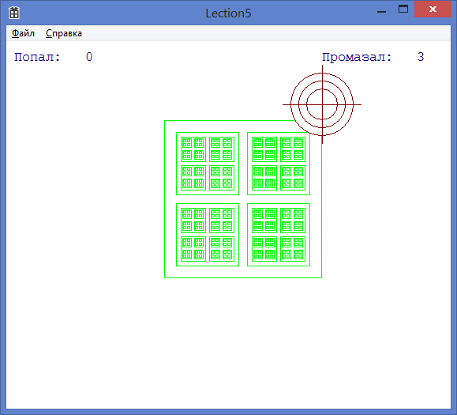
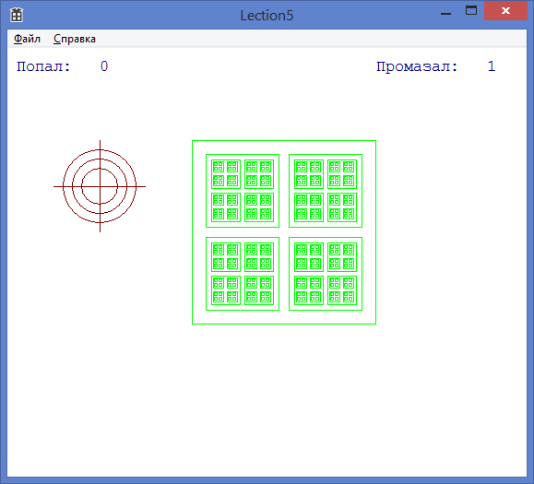
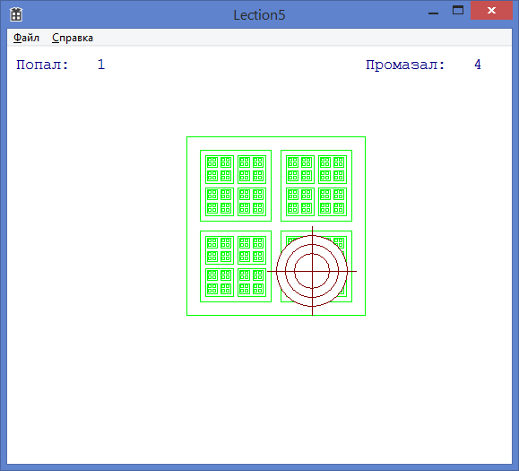
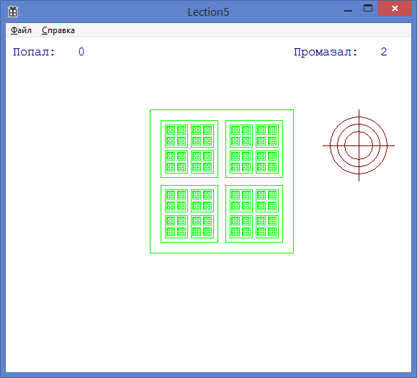
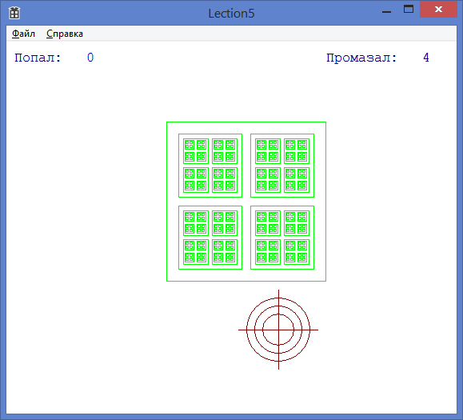
Проверка попадания в цель
int insideTarget(int x, int y) {
if (x < targetCx - targetSize)
return 0;
if (x > targetCx + targetSize)
return 0;
if (y < targetCy - targetSize)
return 0;
if (y > targetCy + targetSize)
return 0;
return 1;
}

Slide 15
Задача 1
Собрать код игры из исходников
Поиграть в игру 2-3 минуты

Slide 16
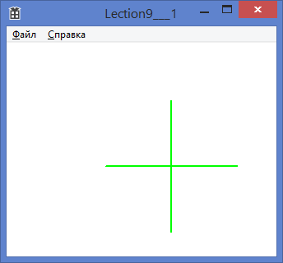
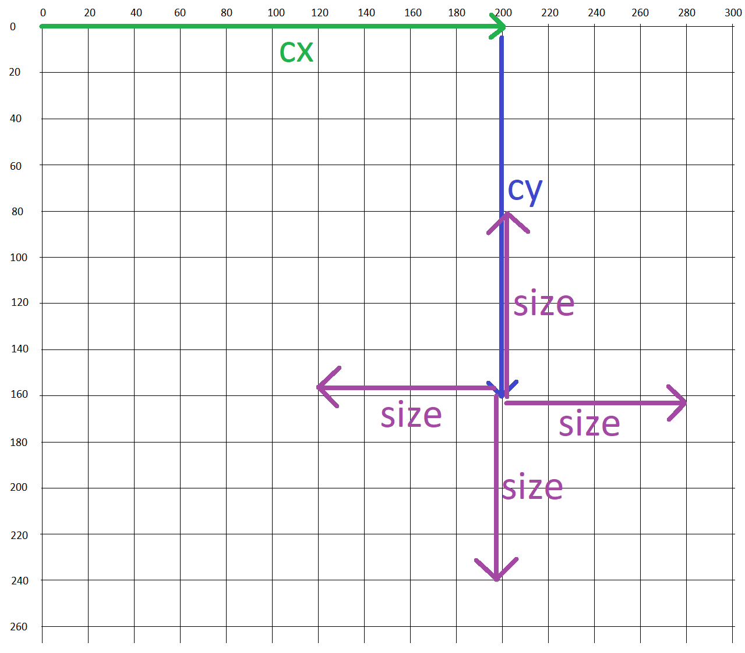
Рисование креста
void Cross(HDC hdc, int cx, int cy, int size) {
HPEN hPen;
hPen = CreatePen(PS_SOLID, 2, RGB(0, 255, 0));
SelectObject(hdc, hPen);
MoveToEx(hdc, cx - size, cy, NULL);
LineTo(hdc, cx + size, cy);
MoveToEx(hdc, cx, cy - size, NULL);
LineTo(hdc, cx, cy + size);
DeleteObject(hPen);
}
…
case WM_PAINT:
{
PAINTSTRUCT ps;
HDC hdc = BeginPaint(hWnd, &ps);
// TODO: Добавьте сюда любой код прорисовки, использующий HDC...
Cross(hdc, 200, 160, 80);
EndPaint(hWnd, &ps);
}
break;

Slide 17
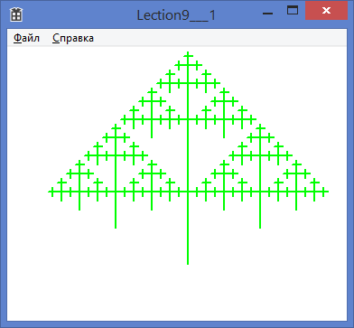
Рисование рекурсивного креста
void RecursiveCross(HDC hdc, int cx, int cy, int size) {
Cross(hdc, cx, cy, size); // Cross() см лаб раб 11
if (size < 10) {
return;
}
RecursiveCross(hdc, cx - size, cy, size / 2);
RecursiveCross(hdc, cx, cy - size, size / 2);
RecursiveCross(hdc, cx + size, cy, size / 2);
}
…
RecursiveCross(hdc, 200, 160, 80);

Slide 18
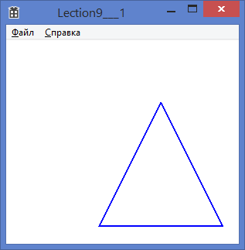
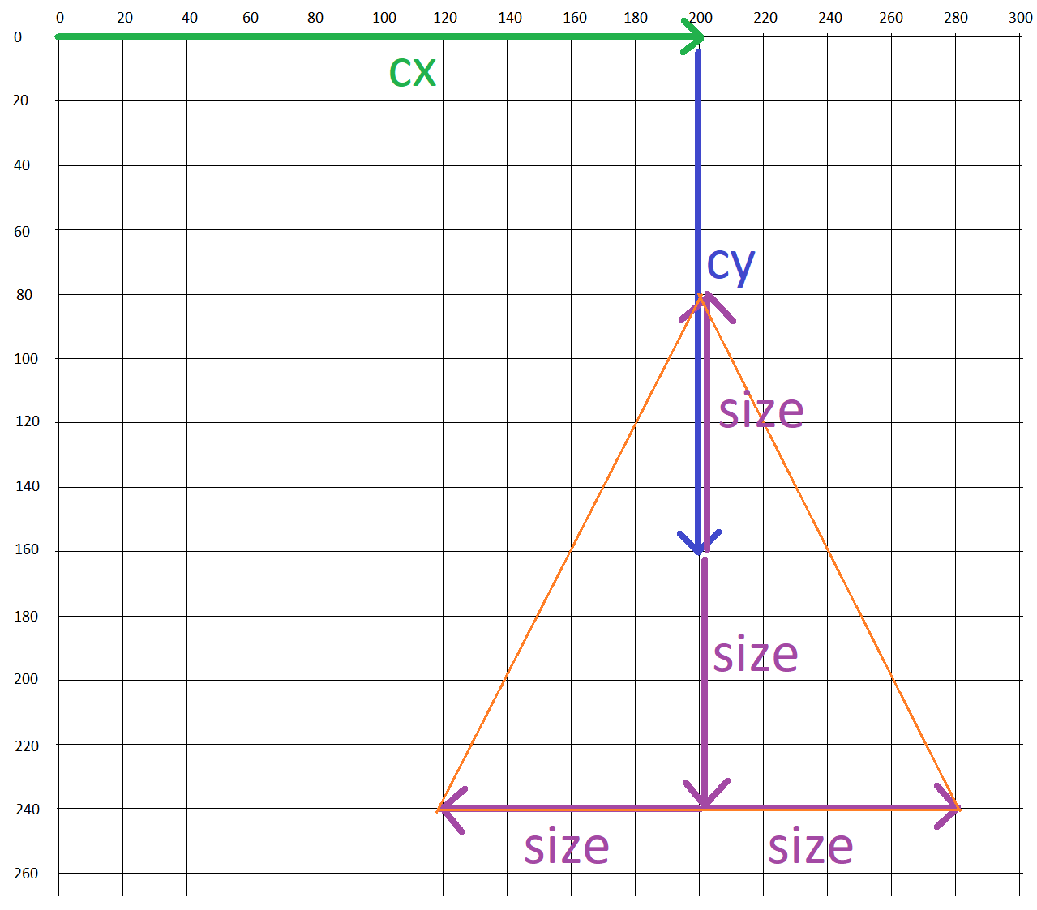
Рисование треугольника
void Triangle(HDC hdc, int cx, int cy, int size) {
HPEN hPen;
hPen = CreatePen(PS_SOLID, 2, RGB(0, 0, 255));
SelectObject(hdc, hPen);
MoveToEx(hdc, cx, cy - size, NULL);
LineTo(hdc, cx + size, cy + size);
LineTo(hdc, cx - size, cy + size);
LineTo(hdc, cx, cy - size);
DeleteObject(hPen);
}
…
case WM_PAINT:
{
PAINTSTRUCT ps;
HDC hdc = BeginPaint(hWnd, &ps);
// TODO: Добавьте сюда любой код прорисовки, использующий HDC...
Triangle(hdc, 200, 160, 80);
EndPaint(hWnd, &ps);
}
break;

Slide 19
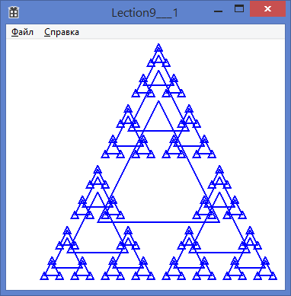
Рисование рекурсивной фигуры с треугольником
void RecursiveTriangle(HDC hdc, int cx, int cy, int size) {
Triangle(hdc, cx, cy, size); // Triangle() см лаб раб 11
if (size < 10) {
return;
}
RecursiveTriangle(hdc, cx, cy - size, size / 2);
RecursiveTriangle(hdc, cx + size, cy + size, size / 2);
RecursiveTriangle(hdc, cx - size, cy + size, size / 2);
}
…
RecursiveTriangle(hdc, 200, 160, 80);

Slide 20
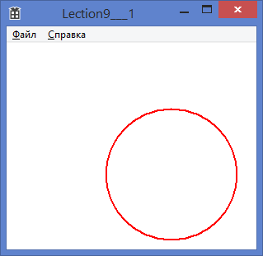
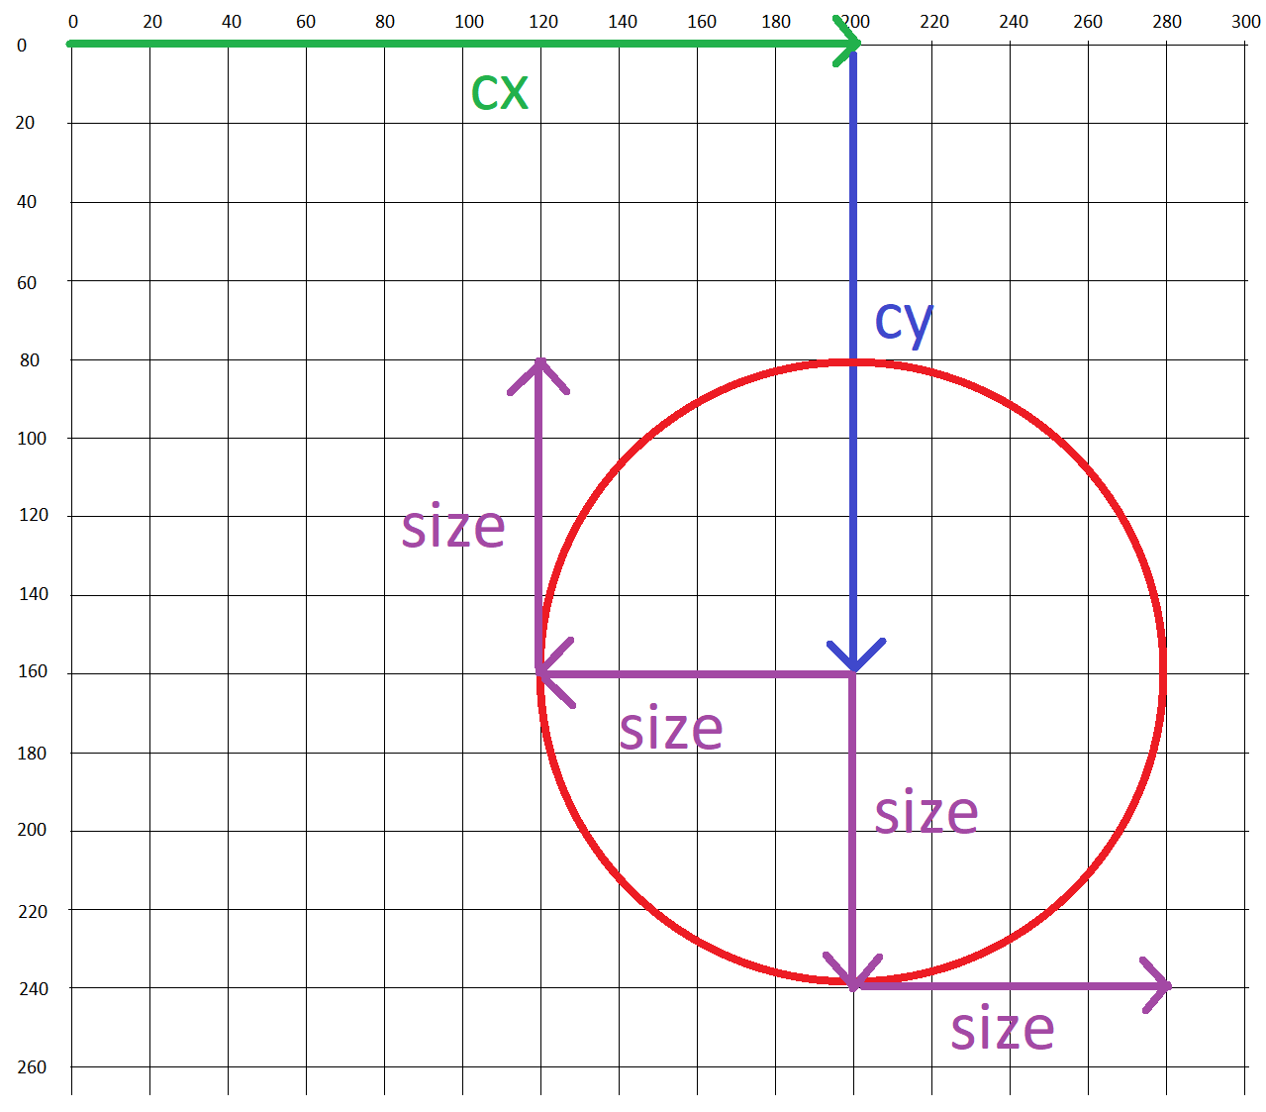
Рисование окружности
void Circle(HDC hdc, int cx, int cy, int size) {
HPEN hPen;
hPen = CreatePen(PS_SOLID, 2, RGB(255, 0, 0));
SelectObject(hdc, hPen);
Ellipse(hdc, cx - size, cy - size, cx + size, cy + size);
DeleteObject(hPen);
}
…
case WM_PAINT:
{
PAINTSTRUCT ps;
HDC hdc = BeginPaint(hWnd, &ps);
// TODO: Добавьте сюда любой код прорисовки,
// использующий HDC...
Circle(hdc, 200, 160, 80);
EndPaint(hWnd, &ps);
}
break;

Slide 21
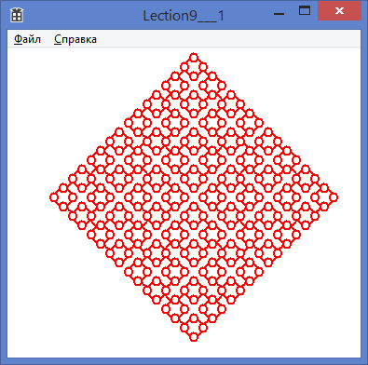
Рисование рекурсивной окружности
void RecursiveCircle(HDC hdc, int cx, int cy, int size) {
Circle(hdc, cx, cy, size); // Circle() см лаб раб 11
if (size < 10) {
return;
}
RecursiveCircle(hdc, cx, cy - size, size / 2);
RecursiveCircle(hdc, cx + size, cy, size / 2);
RecursiveCircle(hdc, cx, cy + size, size / 2);
RecursiveCircle(hdc, cx - size, cy, size / 2);
}…
RecursiveCircle(hdc, 200, 160, 80);

Slide 22
Управление клавиатурой отображения
Реализовать возможность «на лету» изменить отображаемый рисунок.
При нажатии клавиши «F1» отображается предыдущий рисунок.
При нажатии клавиши “F2” отображается следующий по порядку рисунок.
Источник информации по кодам клавиш:
Virtual-Key Codes - https://msdn.microsoft.com/ru-ru/library/windows/desktop/dd375731%28v=vs.85%29.aspx

Slide 23
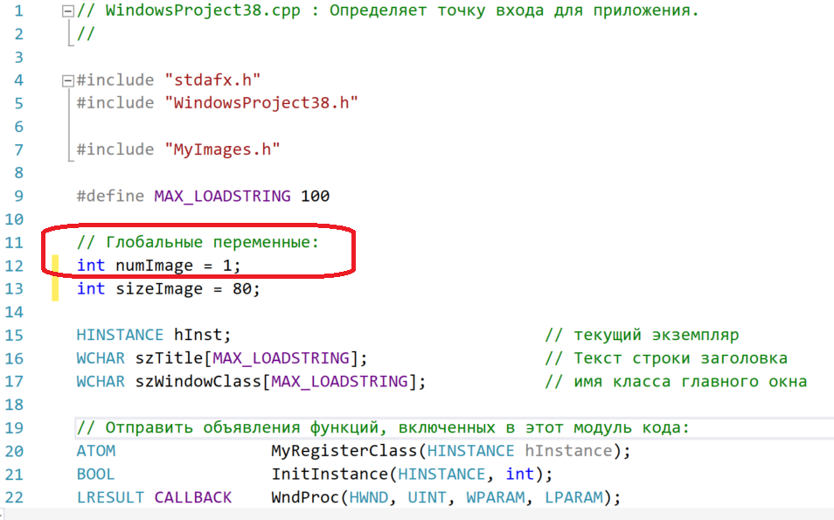
Управление клавиатурой отображения
Шаг 1 – добавляем глобальную переменную, которая хранит номер отображаемого рисунка

Slide 24
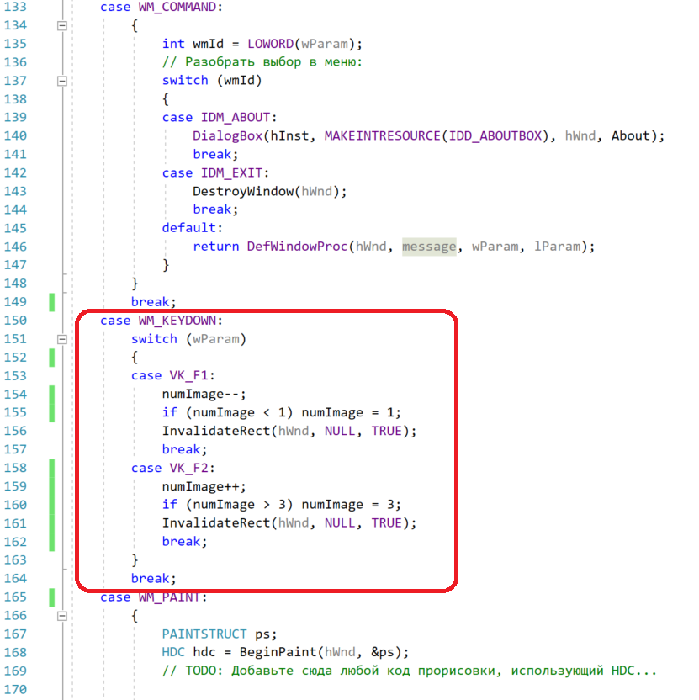
Управление клавиатурой отображения
Шаг 2 – добавляем обработку события WM_KEYDOWN, где прописываем реакцию на нажатие клавиш F1 и F2. Если нажимается F1 – номер картинки увеличивается, если F2 – уменьшается.

Slide 25
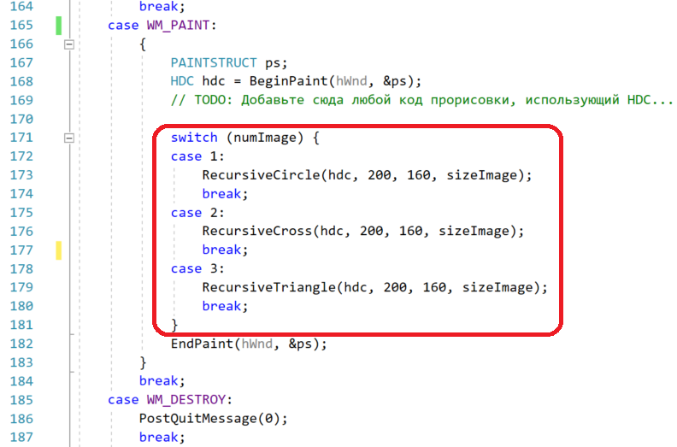
Управление клавиатурой отображения
Шаг 3 – в обработку события WM_PAINT добавляем инструкцию switch, в которой в зависимости от номера картинки, хранимой в глобальной переменной numImage, вызывается та или иная функция для отрисовки.

Slide 26
Управление клавиатурой отображения (2*)
Реализовать возможность «на лету» изменить отображаемый рисунок.
Добавить возможность увеличить рисунок – по клавише «Стрелка вверх»
Добавить возможность уменьшить рисунок – по клавише «Стрелка вниз»
Источник информации по кодам клавиш:
Virtual-Key Codes - https://msdn.microsoft.com/ru-ru/library/windows/desktop/dd375731%28v=vs.85%29.aspx

Slide 27
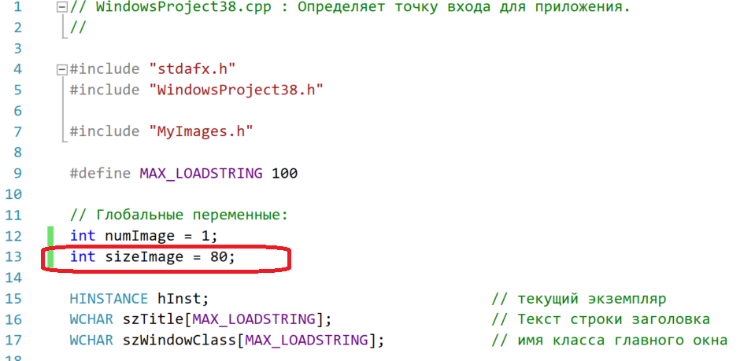
Управление клавиатурой отображения
Шаг 1 – добавляем глобальную переменную, которая хранит размер отображаемого рисунка

Slide 28
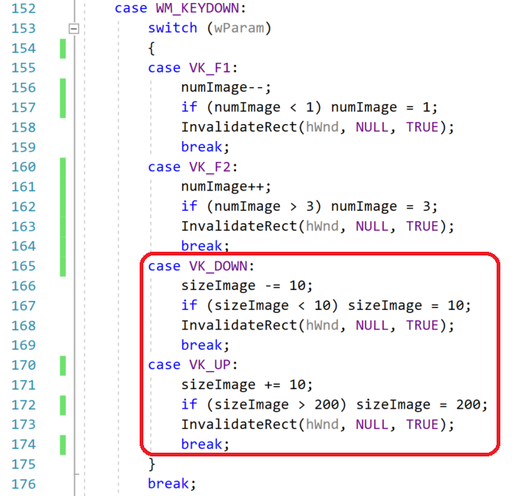
Управление клавиатурой отображения
Шаг 2 – в обработку события WM_KEYDOWN добавляем реакцию на нажатие клавиш «Стрелка вверх» и «Стрелка вниз».
Если нажимается «Стрелка вверх» – размер картинки увеличивается, если «Стрелка вниз» – уменьшается.

Slide 29
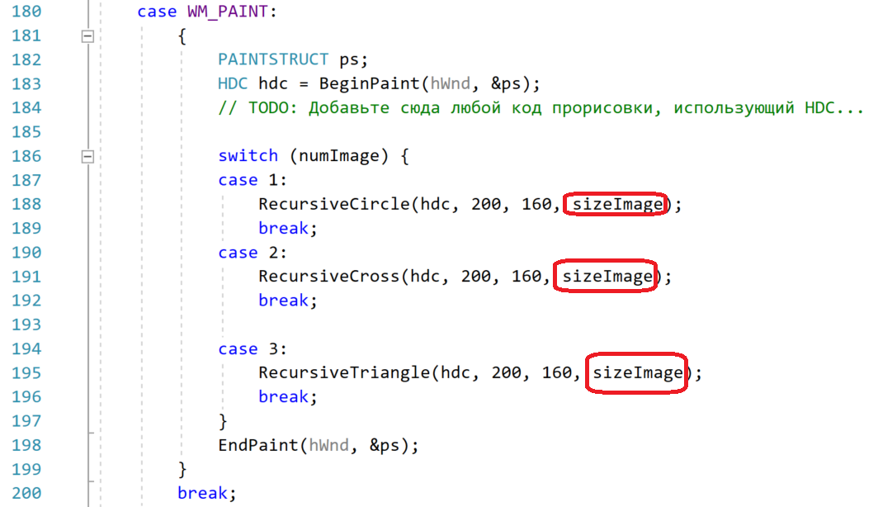
Управление клавиатурой отображения
Шаг 3 – в обработке события WM_PAINT в инструкции switch, при вызове функций для отрисовки в качестве размера картинки передаем глобальную переменную.

Slide 30
Управление клавиатурой отображения (3**)
Реализовать возможность «на лету» изменить отображаемый рисунок.
Добавить возможность добавить красного цвета – по клавише …..
Добавить возможность уменьшить красный – по клавише …..
Источник информации по кодам клавиш:
Virtual-Key Codes - https://msdn.microsoft.com/ru-ru/library/windows/desktop/dd375731%28v=vs.85%29.aspx

Slide 31
Задача 2
Переделать лабораторную работу №4 добавив в неё возможность выбирать отображаемый рисунок клавишами VK_LEFT (к предыдущему рисунку) и VK_RIGHT (к следующему рисунку).

Slide 32
Задача 3
Переделать лабораторную работу №4 добавив в неё возможность выбирать размер отображаемого рисунка клавишами VK_DOWN (уменьшить размер рисунка) и VK_UP (увеличить размер рисунка) .

Slide 33
Задача 4
Добавить к коду изображения из лабораторной работы №5.
Придумать набор клавиш для переключения между изображениями из Лабораторных работ №4 и №5.
Реализовать это переключение.

Slide 34
Домашнее задание
Доделать все задачи 1-4, которые не были сделаны в классе
Собрать в единой программе (Лабораторная работа №6) ВСЕ рисунки, выполненные на данный момент в классе и дома.
Переключение между рисунками обеспечить при помощи подходящих клавиш. Конкретные клавиши выбрать самостоятельно!
Нарисовать блоксхемы для всех Switch, найденных в коде программы

